Slide 2
Interkulturní práce na brněnském magistrátu: podpora školy i rodiny v začleňování cizinců
Mgr. Lenka Šafránková Pavlíčková, Poradkyně pro cizince a Koordinátorka interkulturní práce, Magistrát města Brna, Odbor sociální péče, Oddělení sociálního začleňování

Slide 3
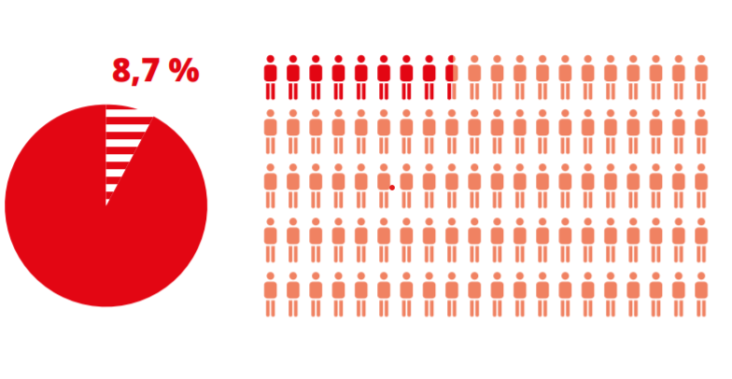
Cizinci v Brně
37 071 cizinců s dlouhodobým nebo trvalým pobytem ze148 zemí (10 % meziroční růst)
Září 2020: schválena Strategie integrace cizinců ve městě Brně 2020 - 2026

Slide 4
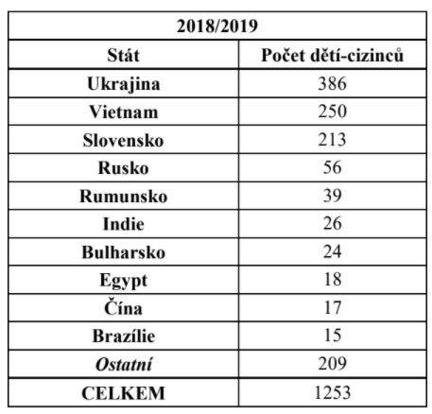
Žáci – cizinci na ZŠ v Brně

Slide 5
Podpora školy a pedagogů pro zvládnutí specifik ped. práce, systémová řešení problémů na půdě školy

Slide 6
Adaptace dětí cizinců po nástupu do školy, zorientování rodičů a rozvoj komunikace s rodiči dětí

Slide 7
Integrace v Brně: obousměrný proces
Strategie integrace cizinců ve městě Brně 2020–2026
Interkulturní práce v rámci samosprávy

Slide 8
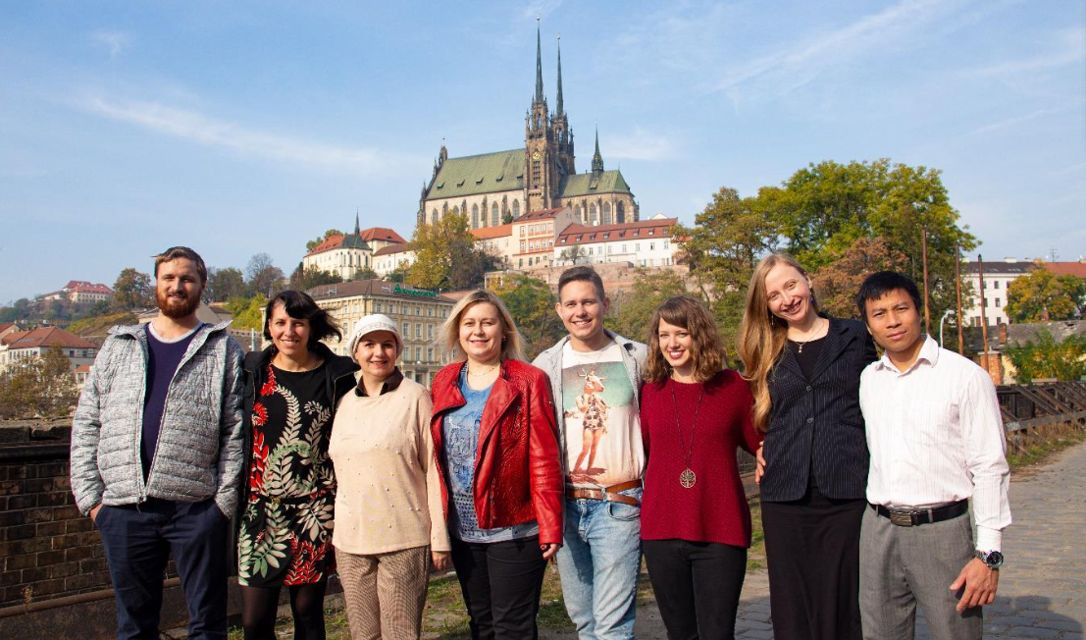
Interkulturní práce v Brně
Zaměřujeme se na největší jazykové skupiny ve městě:
ukrajinská
ruská
rumunská a moldavská
vietnamská
arabská
Zaměstnanci Magistrátu
Cílem je zajistit zprostředkovat bezpečný kontakt mezi cizinci a zaměstnanci veřejných institucí a hledat systémová řešení

Slide 9
Interkulturní pracovník = most mezi dvěma světy

Slide 10
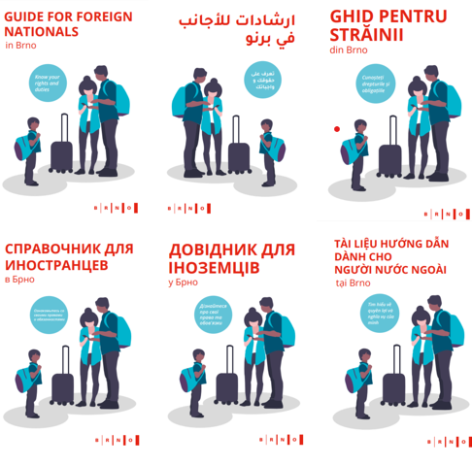
Interkulturní práce ve školství
Každá komunita je jiná a vyžaduje jiný přístup!
Míra potřebné podpory souvisí s jazykovou a kulturní vzdáleností dané komunity.
Tyto potřeby mají všichni společné:
Zprostředkování komunikace rodič – škola/školka/PPP.
Vysvětlení pojmů a procesů.
Zápisy do MŠ/ZŠ.
Poradenství v konkrétních otázkách pro rodiče
i školská zařízení
Vytváření systémových řešení
Síťování
! COVID – 19: rodiče neumí pomoci dětem, vázne komunikace se školou, výpadky z distanční výuky!
https://socialnipece.brno.cz/sluzby-mesta/publikace-vydane-odborem-socialnim-magistratu-mesta-brna/

Slide 11
Ukrajinci, Rumuni, Moldavci
Nejčastější asistence:
Vyhledání vhodné MŠ/ZŠ, zápis dětí.
Komunikace s PPP.
Mediace nedorozumění škola x rodič.
Nejčastější problémy:
Reakce dítěte na zátěž migrace a cizosti – projevy agrese/neadekvátní reakce ve škole či školní družině; sdružování více dětí – cizinců v rámci obrany; následná komunikace s rodiči.
Žáci se speciálními vzdělávacími potřebami (kulturní bariéra).
Systémové kroky:
Informační videa a letáky, šířené online.

Slide 12
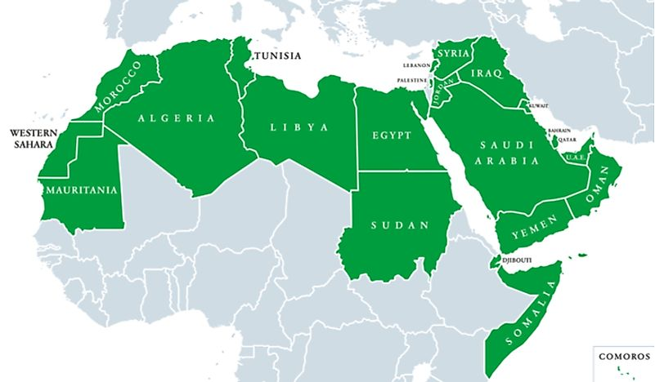
Arabskojazyčná komunita
Nejčastější asistence:
Vysvětlení pojmů a procesů (jazyková a kulturní bariéra!).
Schůzky pro rodiče prvňáků.
Individuální schůzky pro rodiče a učitele.
Podpora s hledáním doučování pro děti, zprostředkování komunikace s doučujícími (klíčová role doučujících z PdF MU v době distanční výuky!).
PPP.

Slide 13
Arabskojazyčná komunita
Nejčastější problémy:
Šikana dětí, jejich nepřijetí v nové škole.
Žáci se speciálními vzdělávacími potřebami.
Nedorozumění škola x rodič.
Školy se obávají využít služeb interkulturních pracovníků.
Systémové kroky:
Spolupráce s PPP.
Kurzy sociokulturní orientace (spolupráce s integračním centrem JmK).
Individuální schůzky rodiče a učitele.
Překlady materiálů pro rodiče.
Informační kampaně (WhatsUp, FB).

Slide 14
Vietnamská komunita
Školství = prioritní integrační téma.
Problémy:
Vietnamská komunita – různorodost – více generací žijících v ČR – různá úroveň čj.
Komunikace rodiče x škola: překážky jazykové a kulturní.
Problémy vietnamských dětí, které nově přiletěly (jazykové, kulturní).
Děti vietnamských rodičů, které mluví česky (fenomén „dítě překladatel“).
Těžkosti českých pedagogů při výuce na školách.

Slide 15
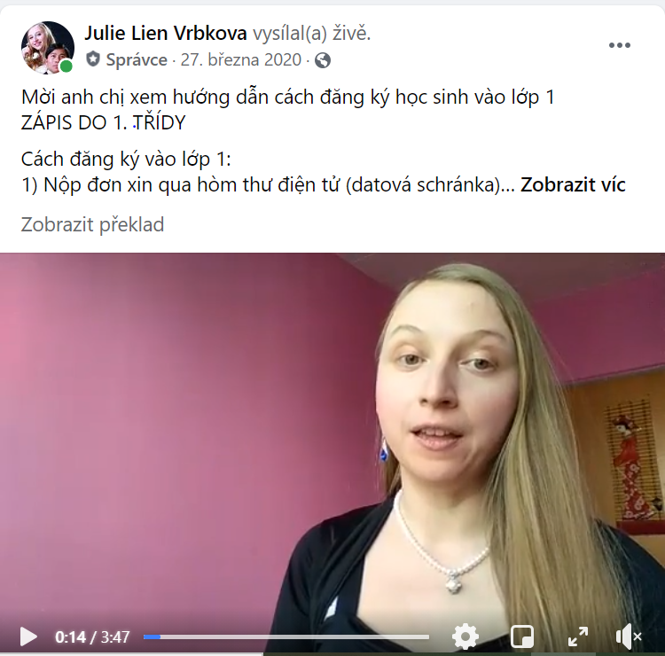
Vietnamská komunita
Systémová řešení:
Integrační videa ve vietnamštině (návody, jak řešit různé životní situace, např. jak zapsat dítě do MŠ? Jak vyplnit přihlášku na SŠ? atd.)
informační kanál: FB skupina - sdílení integračních materiálů, letáčků, videí.
Přednášky a integrační kurzy o českém
školství pro rodiče ve vietnamštině.
Přednášky pro pedagogy o
vietnamském jazyce, kultuře a
sociokulturních problémech
Interkulturní pracovník pro školství

Slide 16
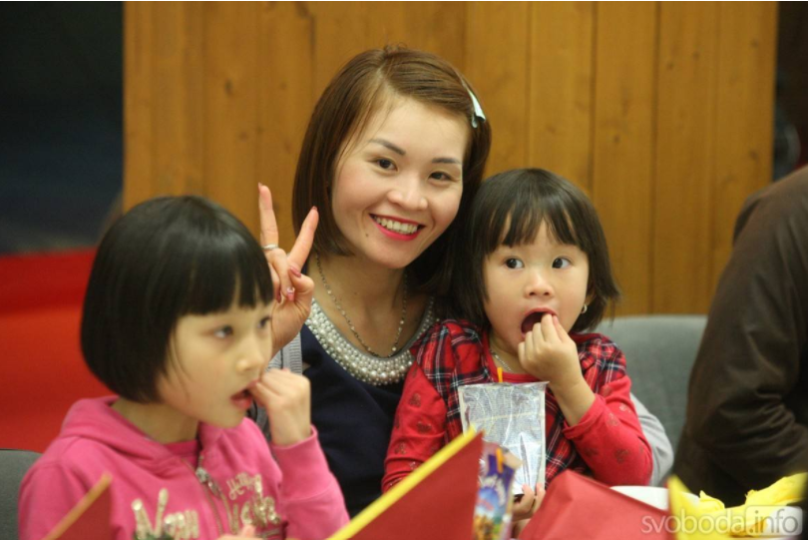
Vietnamská komunita
Z praxe interkulturní pracovníka s vietnamštinou pro školství:
Při zápisu dětí do školy rodiče často vše odsouhlasí a vše vypadá dobře, ale potom škola nechápe, proč rodiče už rok se školou nekomunikují. Proč?
Při distanční výuce se na nás obrátilo několik škol, že všichni žáci se připojují přes Teamsy, ale jediná vietnamská žákyně nebo žák z celé třídy ne. Proč?

Slide 17
Děkujeme za pozornost
Mgr. Lenka Šafránková Pavlíčková, safrankova.lenka@brno.cz
Mgr. Alexandru Ceban, ceban.alexandru@brno.cz
Bc. Karin Atassi, atassi.karin@brno.cz
Mgr. Julie Lien Vrbková, vrbkova.julie@brno.cz
Jakub Bittner. Bittnerjakub.brno@gmail.com

